Slide 1

PROJETO PLATAFORMA DIGITAL 4.0
Coordenação Geral de Implantação do Complexo Industrial de Biotecnologia em Saúde - CIBS.
PLATAFORMA DIGITAL 4.0
Hub de Tecnologia e Inovação Industrial 4.0

Slide 2
PROJETO PLATAFORMA DIGITAL 4.0
Coordenação Geral de Implantação do Complexo Industrial de Biotecnologia em Saúde - CIBS.
AGENDA.
Hub de Tecnologia e Inovação Industrial 4.0

Slide 3
PROJETO PLATAFORMA DIGITAL 4.0
- Contextualização.
Hub de Tecnologia e Inovação Industrial 4.0

Slide 4
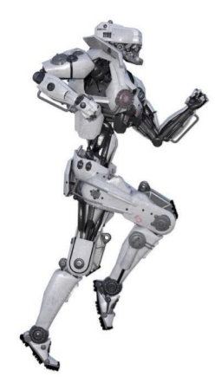
PROJETO PLATAFORMA DIGITAL 4.0
Coordenação Geral de Implantação do Complexo Industrial de Biotecnologia em Saúde - CIBS.
Indústria 4.0 – Propósito, nossa Jornada.
Bio-Manguinhos, a partir do CIBS – PROJETO PLATAFORMA DIGITAL 4.0 deseja avançar em sua JORNADA DIGITAL 4.0 POR EFICIÊNCIA OPERACIONAL E DIFERENCIAÇÃO, identificando novas oportunidades para acelerar o processo de transformação digital. Diante disto, torna-se vital:
  A criação de uma ARQUITETURA DE REFERENCIA para nortear as ações de curto, médio e longo prazo.
  O PLANO DIRETOR DE DIGITALIZAÇÃO para definir, priorizar e encadear as ações.
  A criação de uma plataforma digital DIGITAL TWIN para a simulação de situações reais e antecipação de situações criticas de manufatura industrial avançada.
  Tudo isso, baseado em uma VISÃO HOLÍSTICA, CENTRADA EM VALOR para o negócio e POR EXPERIÊNCIAS CONCRETAS GLOBAIS para permitir a aceleração da jornada.
Indústria 4.0
- Desenhar o caminho para o futuro é imprescindível para atendimento das metas...
Hub de Tecnologia e Inovação Industrial 4.0

Slide 5
PROJETO PLATAFORMA DIGITAL 4.0
Coordenação Geral de Implantação do Complexo Industrial de Biotecnologia em Saúde - CIBS.
Indústria 4.0 – PERGUNTAS CHAVE.
Qual é nível de maturidade planejado novo campus localizado em Santa Cruz, Rio de Janeiro, Brasil, frente à Indústria 4.0 para Manufatura?
Como podemos construir um ambiente de manufatura colaborativo para reunir todos os recursos necessários para a tomada de decisão, considerando as novas tecnologias da Indústria 4.0?
Qual o nível de maturidade destes processos para isto (onde estamos e onde queremos chegar)?
Quais são os principais requerimentos e diretrizes de tecnologia e arquitetura de TI e a governança com TA – 4.0?
Qual deve ser a arquitetura que suporta os novos processos de governança de TI alinhados às necessidades de negócio (Manufatura)?
Como precisamos nos organizar para garantir os investimentos necessários e estabelecer um Roadmap de implantação de transformação digital 4.0?
Indústria 4.0
- Melhorar a eficiência dos processos é uma coisa boa, mas otimizar em larga escala a experiência do cliente é melhor ainda...
Hub de Tecnologia e Inovação Industrial 4.0

Slide 6
PROJETO PLATAFORMA DIGITAL 4.0
Coordenação Geral de Implantação do Complexo Industrial de Biotecnologia em Saúde - CIBS.
Indústria 4.0 – Motivações.
Apresentar um diagnóstico multidimensional detalhado dos níveis de maturidade face à Indústria 4.0 e posicionamento da marca no mundo digital competitivo.
Estabelecer um mapa de arquitetura modelo para Fábrica Digital, alinhada às necessidades de negócio suportadas por pilar de dados analíticos estruturados.
Propor novos modelos digitais e híbridos de processos colaborativos de forma a dar visibilidade de todos os processos de Manufatura e suprimentos, promovendo integração e otimização horizontal.
Reforçar a utilização de procedimentos e padronização de indicadores - KPIs em toda a cadeia de produção / logística.
Transformar de forma estruturada, o processo detalhado de tomada de decisão para o ambiente de informação digital.
Hub de Tecnologia e Inovação Industrial 4.0

Slide 7
PROJETO PLATAFORMA DIGITAL 4.0
Coordenação Geral de Implantação do Complexo Industrial de Biotecnologia em Saúde - CIBS.
PROJETO PLATAFORMA DIGITAL 4.0
- Escopo e prazos.
Hub de Tecnologia e Inovação Industrial 4.0

Slide 8
PROJETO PLATAFORMA DIGITAL 4.0
Coordenação Geral de Implantação do Complexo Industrial de Biotecnologia em Saúde - CIBS.
1. Arquitetura de referência.
2. Plano Diretor de Digitalização 4.0 do Complexo Industrial de Biotecnologia em Saúde – CIBS.
3. Simulação de uma linha de produção pré-definida do Complexo Industrial de Biotecnologia em Saúde - CIBS.
Realizar o plano diretor de digitalização para o Complexo Industrial de Biotecnologia em Saúde – CIBS.
  Prazo: 12 meses.
Construir a Arquitetura de Referência de padrão farma 4.0 (padrão internacional RAMI 4.0/Normas 62890, 62264, 61512).
  Prazo: 10 meses.
Avaliação preliminar da viabilidade técnica de execução de um processo industrial farmacêutico, de uma linha de produção pré-definida de Bio-Manguinhos, do Complexo Industrial de Biotecnologia em Saúde – CIBS, a partir de premissas adotadas, em uma plataforma de tecnologia digital twin (de simulação e virtualização) considerando:
  Projeto.
  Modelagem 3D.
  Montagem das linhas em 3D.
  Simulação de movimentos.
  Execução de testes (testbeds).
Hub de Tecnologia e Inovação Industrial 4.0

Slide 9
PROJETO PLATAFORMA DIGITAL 4.0
Coordenação Geral de Implantação do Complexo Industrial de Biotecnologia em Saúde - CIBS.
PROJETO PLATAFORMA DIGITAL 4.0
CENÁRIO ESCOLHIDO - Simulação de uma linha de produção do Complexo Industrial de Biotecnologia em Saúde – CIBS.
Hub de Tecnologia e Inovação Industrial 4.0

Slide 10
PROJETO PLATAFORMA DIGITAL 4.0
Coordenação Geral de Implantação do Complexo Industrial de Biotecnologia em Saúde - CIBS.
CENÁRIO ESCOLHIDO:
Simulação de uma linha de produção do Complexo Industrial de Biotecnologia em Saúde – CIBS.
  01 (uma) linha de envase e liofilização em isolador contendo 04 (quatro) liofilizadores (LAV1).
  Local: Prédio de produção (006) do Complexo Industrial de Biotecnologia em Saúde – CIBS - Bio-Manguinhos (RJ/Santa Cruz).
  Prazo: 24 meses.
Hub de Tecnologia e Inovação Industrial 4.0

Slide 11
PROJETO PLATAFORMA DIGITAL 4.0
Coordenação Geral de Implantação do Complexo Industrial de Biotecnologia em Saúde - CIBS.
Simulação de uma linha de produção do Complexo Industrial de Biotecnologia em Saúde – CIBS.
PLANO DE TRABALHO
1. Preparação
Definições, levantamento e treinamento,
Construção do Modelo 3D
Analise de cenários
Definição dos critérios de avaliação e estratégias
2. Construção - Montagem da Linha 3D
Montagem da Linha 3D
3. Construção - Simulação do processo
Simulação dos movimentos dos objetos
Construção de animações
Construção dos fluxos de processo
Construção das entradas de dados
Construção das integrações
4. TestBeds – Testes de avaliação
Definição do proposito.
Planejamento das rodadas de testes.
Testes e depuração
Analise de resultados.
Lições aprendidas, melhoria contínua, correções e ajustes.
Resultado final/Rodada.
Dashboards.
Integração simulação e virtualização.
5. Monitoramento e controle
Reuniões, relatórios, inspeções.
6. Encerramento.
Resultado final
24 meses
Hub de Tecnologia e Inovação Industrial 4.0

Slide 12
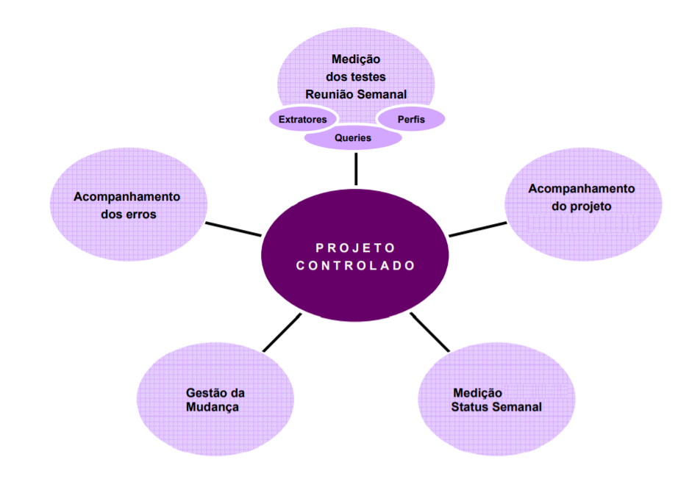
PROJETO PLATAFORMA DIGITAL 4.0
Coordenação Geral de Implantação do Complexo Industrial de Biotecnologia em Saúde - CIBS.
MONITORAMENTO E CONTROLE
  O projeto será controlado a partir de medições semanais, onde o trabalho pode ser inspecionado e medido frequentemente e planejamento (adaptável), de forma a melhorar a produtividade e qualidade do serviço prestado, sendo que a equipe da ABDI pode participar do monitoramento e controle e inspecionar a qualquer momento da vigência do contrato.
NÍVEIS DE APROVAÇÃO
COORDENAÇÃO GERAL DE IMPLANTAÇÃO DO COMPLEXO INDUSTRIAL DE BIOTECNOLOGIA EM SAÚDE – CIBS.
GESTOR DO CONTRATO.
Hub de Tecnologia e Inovação Industrial 4.0

Slide 13

PROJETO PLATAFORMA DIGITAL 4.0
Coordenação Geral de Implantação do Complexo Industrial de Biotecnologia em Saúde - CIBS.
PROJETO PLATAFORMA DIGITAL 4.0.
Participação Especial - ANVISA
(Proposta) Agenda / Plano de trabalho.
Hub de Tecnologia e Inovação Industrial 4.0

Slide 14
PROJETO PLATAFORMA DIGITAL 4.0
Coordenação Geral de Implantação do Complexo Industrial de Biotecnologia em Saúde - CIBS.
(PROPOSTA) AGENDA DE REUNIÕES ANVISA – ACOMPANHAMENTO DO PROJETO PLATAFORMA DIGITAL 4.0
FASES | Set/20 - 1ª Reunião | Out/20 - 2ª Reunião | Nov/20 - 3ª e 4ª Reuniões | Dez/20 | 2021 - 2023
FASE 1 Iteração com ANVISA - Avaliação do Projeto Básico/ planejamento da contratação. | 1a reunião ANVISA - 17/09/2020 Pauta: Visão geral do andamento do CIBS/NCPFI. Convite a Anvisa para participar do projeto - CIBS/Indústria 4.0 - Projeto Plataforma Digital 4.0 - Convênio ABDI-Fiotec-Fiocruz. Debates. | 2a reunião ANVISA - 01/10/2020 Pauta: - Apresentação do projeto Plataforma Digital 4.0 (Projeto Básico - Simulação virtual de uma Linha de produção) - Proposição de agenda e pautas p/ reuniões de alinhamento Anvisa (sugestão) - Entrega da documentação do projeto básico p/ avaliação da Anvisa. - Debates. | 3a reunião ANVISA - 05/11/2020 Pauta: - Apresentação da avaliação e recomendações da Anvisa. Debates. 4a reunião Anvisa – 23/11/2020 Pauta: - Debates finais.
CONTRATAÇÃO/ LICITAÇÃO
FASE 2 – Iteração com ANVISA (continuação) |  |  |  |  | Pauta: - Confirmação das Agendas.
Execução do contrato - Prazo: 24M
- 5ª Reunião
- Reuniões Mensais Anvisa
(Jan-Fev/2021)
5ª reunião ANVISA 04/3/2021
Reuniões ANVISA mensais
(Toda 1ª quinta-feira/mês)
(2021 -2023)

Slide 15
PROJETO PLATAFORMA DIGITAL 4.0
Coordenação Geral de Implantação do Complexo Industrial de Biotecnologia em Saúde - CIBS.
Responsáveis:
Responsável ABDI:
Responsável BioM/ PCAMP/CIBS:
Responsável ANVISA:
Bruno;
Valdênio;
Willian.
Artur;
Fernando;
Simone.
...
...
Responsável Fiotec – (Administração do Contrato):
....
Hub de Tecnologia e Inovação Industrial 4.0

Slide 16
PROJETO PLATAFORMA DIGITAL 4.0
Coordenação Geral de Implantação do Complexo Industrial de Biotecnologia em Saúde - CIBS.
PLATAFORMA DIGITAL 4.0
Set/2020.
Hub de Tecnologia e Inovação Industrial 4.0

